Slide 1
第七章 参数估计

Slide 2
上一章，我们介绍了总体、样本、简单随机样本、统计量和抽样分布的概念，介绍了统计中常用的三大分布，给出了几个重要的抽样分布定理 . 它们是进一步学习统计推断的基础 .

Slide 3
7-2
点 估 计
参数估
计问题
数理
统计
的
基本
问题
区间估 计
假设检
验问题

Slide 4
什么是参数估计？
如果已知总体分布函数的形式，未知的只是其中包含的有限个参数，只要确定这些参数就可以完全确定总体的分布函数，这就是参数估计问题。
参数估计问题有两种形式，一种称为点估计问题，要求适当地选择一个统计量作为未知参数的估计量；另一种称为区间估计问题，要求适当的选择一个范围（通常是一个区间），使得未知参数被这个范围包含的概率足够地大。

Slide 5
第一节 点估计
第三节 估计量的评选标准
第四节 区间估计
第五节 正态总体均值与方差的区间估计
第七节 单侧置信区间

Slide 6
第一节 参数的点估计
点估计概念
矩估计法
最大似然估计方法

Slide 7


一、点估计概念
引例 已知某地区新生婴儿的体重 ,
未知
…
随机抽查100个婴儿 ,
得100个体重数据
10,7,6,6.5,5,5.2, …
而全部信息就由这100个数组成 .
据此,我们应如何估计
和
呢 ?

Slide 8
为估计 :
我们需要构造出适当的样本的函数 g(X₁,X₂,…X_{n}) ， 每当有了样本，就代入该函数中算出一个值，用来作为 的估计值 .
g(X₁,X₂,…X_{n}) 称为参数
的点估计量，
把样本值代入g(X₁,X₂,…X_{n}) 中，
得到 的一个点
估计值 .

Slide 9
我们知道,若 ,
则
由大数定律,
样本体重的平均值
自然想到把样本体重的平均值作为总体平均体重的一个估计.
用样本体重的均值 估计 .
类似地，用样本体重的方差 估计 .

Slide 10
点估计
设总体X 的分布函数形式已知,
但它的一个或
多个参数为未知,
借助于总体X的一个样本来估计
总体未知参数的值的问题称为点估计问题.

Slide 11
点估计问题的一般提法

Slide 12
注意：

Slide 13
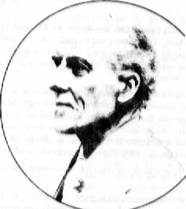
二. 矩估计法
矩估计法是英国统计学家K.皮尔逊最早提出来的 .

Slide 15
例2
解
根据矩估计法,

Slide 16
例3
解
令

Slide 17
即
解方程组得到a , b的矩估计量分别为

Slide 18
例4
设总体X的概率密度为
解:
总体X的数学期望为
得 的矩估计量为

Slide 20
例6
解
解方程组得到矩估计量分别为

Slide 21
上例表明:
总体均值与方差的矩估计量的表达式不因不同的总体分布而异.
一般地,

Slide 22
矩法的优点是简单易行,并不需要事先知道总体是什么分布 .
缺点是，当总体类型已知时，没有充分利用分布提供的信息 . 一般场合下,矩估计量不具有唯一性 .
其主要原因在于建立矩法方程时，选取那些总体矩用相应样本矩代替带有一定的随意性 .

Slide 23
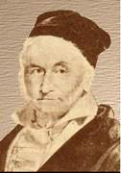
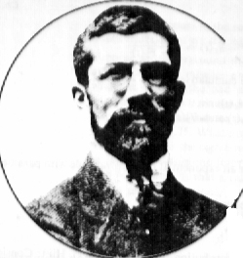
三. 最大似然估计方法
它是在总体类型已知条件下使用的一种参数估计方法 .
它首先是由德国数学家高斯在
1821年提出的 .
然而,这个方法常归功于英国统计学家费歇 .
Gauss
费歇在1922年重新发现了这一方法，并首先研究了这种方法的一些性质 .
Fisher

Slide 24



最大似然法的基本思想
先看一个简单例子：
某位同学与一位猎人一起外出打猎 .
一只野兔从前方窜过 .
只听一声枪响，野兔应声倒下 .
如果要你推测，
是谁打中的呢？
你会如何想呢?

Slide 25
你就会想，只发一枪便打中, 猎人命中的概率一般大于这位同学命中的概率 . 看来这一枪是猎人射中的 .
这个例子所作的推断已经体现了最大似然法的基本思想 .

Slide 26
最大似然估计法的思想：一随机试验有若
干个可能的结果，如果在一次抽样中某一结果
出现了，就认为这一结果是褚个可能的结果中
出现概率最大的一个。

Slide 27
似然函数的定义

Slide 29
似然函数

Slide 31
最大似然估计法

Slide 32
最大似然估计法是由费舍尔引进的.
求最大似然估计量的步骤:

Slide 33
对数似然方程
最大似然估计法也适用于分布中含有多个未知参数的情况. 此时只需令
对数似然方程组

Slide 34
例7
解
似然函数

Slide 35
这一估计量与矩估计量是相同的.

Slide 36
例8
解

Slide 37
这一估计量与矩估计量是相同的.

Slide 38
例9
设总体X的概率密度为

Slide 39
解:
似然函数为

Slide 40
解得 的极大似然估计量为
比较：
的矩估计量为

Slide 41
例10
解
X 的似然函数为

Slide 43
它们与相应的矩估计量相同.

Slide 44
例11
解
记

Slide 45
似然函数为
由于
等价于
似然函数为

Slide 47
最大似然估计的性质

Slide 48
第三节 估计量的评选标准
无偏性
有效性
相合性

Slide 49
从前一节可以看到, 对于同一个参数, 用不同的估计方法求出的估计量可能不相同, 原则上任何统计量都可以作为未知参数的估计量.
问题
(1)对于同一个参数究竟采用哪一个估计量好?
(2)评价估计量的标准是什么?
下面介绍几个常用标准.

Slide 50
一、无偏性
估计量是随机变量，对于不同的样本值会得到不同的估计值 . 我们希望估计值在未知参数真值附近摆动，而它的期望值等于未知参数的真值. 这就导致无偏性这个标准 .
设
是未知参数 的估计量，若
则称 为 的无偏估计 .

Slide 51
例1
证

Slide 52
特别的
不论总体 X 服从什么分布,
只要它的数学期望存在,

Slide 53
例2
证明

Slide 54
由以上例可知,一个参数可以有不同的无偏估计量.

Slide 55
二、有效性
由于方差是随机变量取值与其数学期望的偏离程度, 所以无偏估计以方差小者为好.

Slide 56
例3 (续例2)
证明

Slide 57
例4

Slide 58
证

Slide 59
证

Slide 60
三、相合性
设
是参数 的估计量，若对于
任意 ，当 时 依概率收敛于 , 则称 为 的相合估计量.
为 的相合估计量
对于任意 , 有

Slide 61
一个好的估计量不应该只考虑片面的一种性质，应全面权衡其有效性，无偏性及相合性等方面的性质，才能评价出一个估计量的优劣。

Slide 62
小结
无偏性
估计量的评选的三个标准
有效性
相合性
相合性是对估计量的一个基本要求, 不具备相合性的估计量是不予以考虑的.
由最大似然估计法得到的估计量, 在一定条件下也具有相合性.
估计量的相合性只有当样本容量相当大时,才能显示出优越性, 这在实际中往往难以做到,因此,在工程中往往使用无偏性和有效性这两个标准.

Slide 63
第四节 区间估计
问题引入
置信区间定义
求置信区间的一般思路

Slide 64
一、 问题引入
前面，我们讨论了参数点估计.它是用样本算得的一个值去估计未知参数.
但是，点估计值仅仅是未知参数的一个近似值，它没有反映出这个近似值的误差范围，使用起来把握不大.区间估计正好弥补了点估计的这个缺陷 .

Slide 65
二、 置信区间的定义
设 是 一个待估参数，给定
若由样本
X₁,X₂,…X_{n}确定的两个统计量
满足
则称区间 是 的置信水平（置信度 )为
的置信区间.
和 分别称为置信下限和置信上限.

Slide 66
关于定义的说明

Slide 67
例1 设X₁,…X_{n}是取自 的样本，
求参数 的置信度为 的置信区间.
解
选 的点估计为 ,
明确问题,是求什么
参数的置信区间?
置信水平是多少？
~ N(0, 1)
寻找一个待估参数和
统计量的函数 ，要求
其分布为已知.
寻找未知参
数的一个良
好估计.

Slide 68
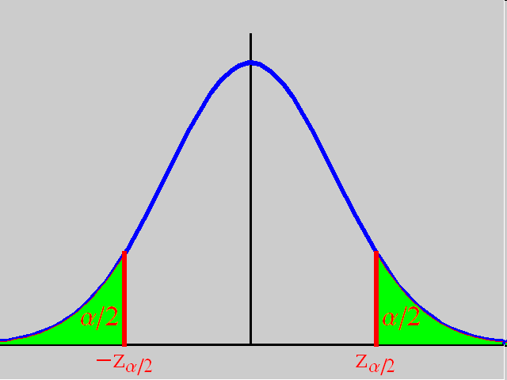

Slide 69
这样的置信区间常写成
其置信区间的长度为

Slide 70
由一个样本值算得样本均值的观察值
则置信区间为

Slide 71
其置信区间的长度为

Slide 72
比较两个置信区间的长度
置信区间短表示估计的精度高.

Slide 74
三、 求置信区间的一般步骤(共3步)

Slide 76
第五节 正态总体均值与方差的区间估计
单个正态总体的均值与方差的区间估计
两个正态总体的区间估计

Slide 77
一. 单个正态总体的均值与方差的区间估计
1. 已知时 的区间估计
此时选取样本的函数为
按标准正态分布的上 分位点的定义,
对给定的置信水平

Slide 78
于是所求 的置信区间为
简记为

Slide 79
包糖机某日开工包了12包糖,称得质量(单位:克)分别为506,500,495,488,504,486,505,
例1
513,521,520,512,485. 假设重量服从正态分布,
解

Slide 81
查表得

Slide 82
2. 未知时 的置信区间
上一章已证得

Slide 83
简记为

Slide 84
有一大批糖果,现从中随机地取16袋, 称得重量(克)如下:
例2
设袋装糖果的重量服从正态分布, 试求总体均值
解

Slide 85
就是说估计袋装糖果重量的均值在500.4克与507.1克之间, 这个估计的可信程度为95%.
这个误差的可信度为95%.

Slide 86
3. 未知时 的置信区间
考虑随机变量
由
即

Slide 88
包糖机某日开工包了12包糖,称得质量(单位:克)分别为506,500,495,488,504,486,505,
例3
513,521,520,512,485. 假设重量服从正态分布,
解

Slide 89
例4
解

Slide 90
二、两个正态总体均值差和方差比的区间估计
1. 与 已知时 的置信区间

Slide 92
2. 未知时 的置信区间
其中

Slide 93
例5
为比较І, ІІ两种型号步枪子弹的枪口速度,
随机地取І型子弹10发,
得到枪口速度的平均值为
随机地取ІІ
型子弹20发,
得枪口速度平均值为
假设两总体都可认为近似
地服从正态分布,
且由生产过程可认为它们的方差
相等,
求两总体均值差
信区间.

Slide 95
3. 两个总体方差比 的置信区间
即

Slide 96
可得到 的置信水平为 的置信区间为

Slide 97
例6
研究由机器 A 和机器 B 生产的钢管内径,
随机抽取机器 A 生产的管子 18 只,
测得样本方差
抽取机器B生产的管子 13 只,
设两样本相互独
立,
且设由机器A和机器B生产的钢管内径分别服
均未知,
区间.

Slide 99
正态总体均值、方差的置信区间
 | 待估 参数 | 其他 参数 | W 的 分 布 | 置信区间
一个正态总体
两个正态总体

Slide 100
小结

Slide 103
第七节 单侧置信区间
单侧置信区间定义
正态总体 的单侧置信区间

Slide 104
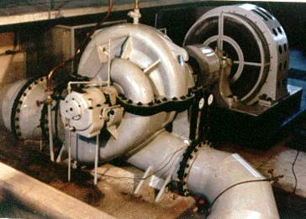
前面讨论的是双侧置信区间，但对于有些实际问题有时只关心参数的上限或下限，由此引入单侧置信区间。
例如对于设备、元件的使用寿命来说，平均寿命过长没什么问题，过短就有问题了.
这时, 可将置信上限取为+∞ ，而只着眼于置信下限 ，这样求得的置信区间叫单侧置信区间.

Slide 108
例1 从一批灯泡中随机抽取5只作寿命试验，测得寿命X（单位：小时）如下：
1050，1100，1120，1250，1280
设灯泡寿命服从正态分布. 求灯泡寿命均值 的置信水平为0.95的单侧置信下限.
解 的点估计取为样本均值 ,
方差 未知

Slide 109
对给定的置信水平 ，确定分位点
使
即
于是得到 的置信水平为 的单侧置信区间为

Slide 110
将样本值代入得

Slide 111
谢 谢！

